Slide 1
2024-2025 оқу жылына қойылған жылдық міндеттер:
1.Тәрбиеленушілердің өмірін қорғау және денсаулығын нығайту,салауатты өмір салты негіздерін,қауіпсіз мінез-құлық дағдыларын қалыптастыру
2. «Біртұтас тәрбие» бағдарламасы аясында Отанын,ана тілін сүюге және ұлттық құндылықтар негіздеріне, патриотизмге баулу.

Slide 2
Семинар №1
2024-2025 оқу жылы
Тақырыбы: «Біртұтас тәрбие» аясында бала тәрбиесіндегі халық ауыз әдебиетінің маңызын ескере отырып,баланың ертегілер мен кітаптарға қызығушылығын қолдау»

Slide 3
Күн тәртібінде:
«Біртұтас тәрбие» бағдарламасын жүзеге асыру бойынша әдіскер:Дауитова Г.С
«Өнегелі-15 минут» Педагог-сарапшы:Сапигалиева А.Д
Кеңес: «Заттық-дамыту орталықтарын орналастыру және тиімді ұйымдастыру» Педагог-сарапшы: Абулханова Қ.А
Үй тапсырмасы : «Балалар кітапханасы» орталығы фотосымен,мақал-мәтел кітапшалары,халық ауыз әдебиетіне байланысты ұлттық үстел үсті,дидактикалық ойындары.буклеттер т.б (Педагогтар)
Тренинг: «Ерекше баланың әлемі» Педагог-психолог: Жумашева Г.М

Slide 4
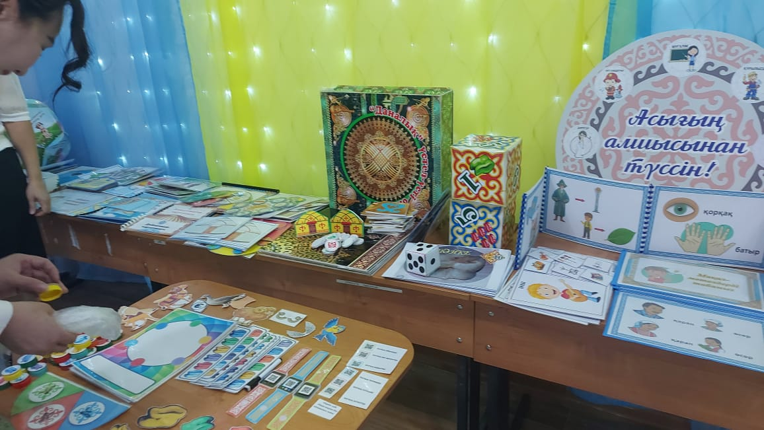
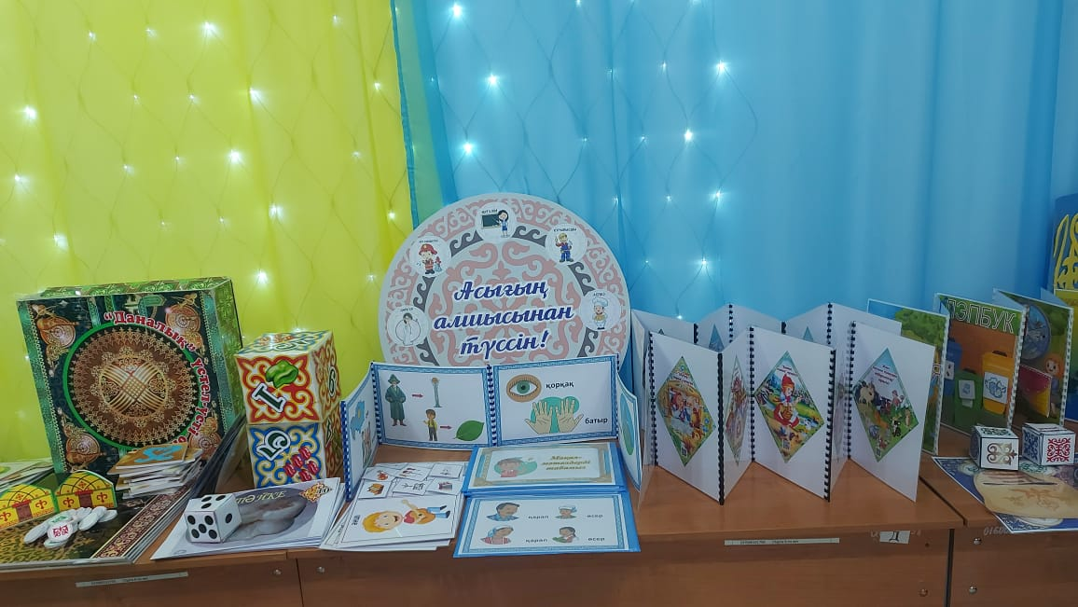

Slide 5
